Slide 1
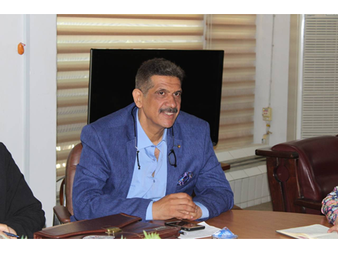
محاضرة النحو المرحلة الرابعة كلية التربية للبنات قسم اللغة العربية جامعة بغداد
الموضوع:
لو ولولا ولوما وأما
أ.د. حسن منديل حسن
مدرس المادة
Notes:
شرح ابن عقيل
شرح ابن عقيل
وكتاب النحو الوافي

Slide 2
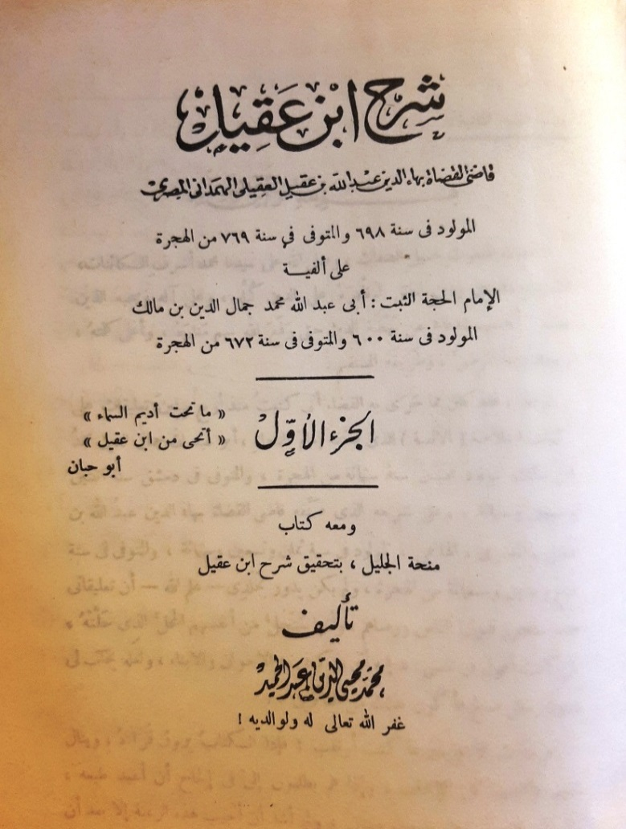
بسم الله الرحمن الرحيم
محاضرة النحو/ المرحلة الرابعة
كلية التربية للبنات/ قسم اللغة العربية/ جامعة بغداد
الموضوع: تكملة جزم الفعل المضارع
لو وأما ولولا ولوما
أستاذ المادة
أ.د. حسن منديل حسن العكيلي
المصدر: شرح ابن عقيل على ألفية ابن مالك

Slide 3
لو
(لو): نوعان:
النوع الأول: المصدرية: وعلامتها صحة وقوع " أن " موقعها، نحو: وددت لو قام زيد. أي: قيامه.
النوع الثاني: الشرطية: حرف شرط غير جازم.
وتعرب: حرف امتناع لامتناع، أي امتناع حصول الجواب لامتناع الشرط.
وعبارة سيبويه بأنها: (حرف لما كان سيقع لوقوع غيره)، وهي الاصح، لكن الأول أشهر.

Slide 4
وإذا تلاها اسم كان فاعلاً لفعل محذوف وجوباً يفسره ما بعده.
وجوابها إذا كان ماضياً مثبتاً اقترن باللام وإذا كان منفيا تجرد منها.
لو درستَ لنجحتَ
جملة (درست) هي جملة فعل الشرط لا محل لها من الإعراب.
{ لو أنزلنا هذا القرآن على جبل لرأيته خاشعا } 31 الحشر .
{ لو شاء الله ما تلوته عليكم }16 يونس.
جملة (نجحت): هي جملة جواب الشرط لا محل لها من الإعراب.
لنجحت: اللام واقعة في جواب الشرط
جملة الشرط لو وجوابه فعلان ماضيان / لا محل لهما من الإعراب.

Slide 5
يليها فعل الماضي
- ولا يليها إلا ما كان ماضيا في معناه نحو: لو قام زيد لقمت.
وإن وقع بعدها مضارع فإنها تقلب معناه إلى المضى، كقوله:
رهبان مدين والذين عهدتهم * يبكون من حذر العذاب قعودا
لو يسمعون كما سمعت كلامها * خروا لعزة ركعا وسجودا
أي: لو سمعوا.
- وقد يقع – قليلا - بعدها فعل ماض لكنه مستقبل في المعنى. كقوله تعالى: (وليخش الذين لو تركوا من خلفهم ذرية ضعافا خافوا عليهم) الشاهد: ( لو تركوا): دخول لو على الفعل الماضي ومعناه مستقبل. أي لوتركوا مستقبلا ذرية ضعافا.
ولو أن ليلى الاخيلية سلمت *
عليّ ودوني جندل وصفائــــــح
لسلمت تسليم البشاشة، أوزقا * إليها صدى من جانب القبر صائح موضع
الشاهد: سلمت فعل ماضي ومعناه مستقبل.

Slide 6
دخول لو على أن ومعموليها
- تدخل " لو " على " أن " واسمها وخبرها، نحو: لو أن زيدا قائم لقمت.
والتقدير: " لو ثبت أن زيدا قائم لقمت، أي: لو ثبت قيام زيد.
وتقدير سيبويه:" لو أن زيدا قائم ثابت لقمت " أي: لو قيام زيد ثابت.
ومعنى ذلك أنها زالت عن اختصاصها بدخولها على الفعل فقط. فيكون المصدر المؤول من (أنَّ) ومعموليها في محل رفع مبتدأ خبره محذوف تقديره ثابت عند من يجيزون دخولها على الاسم،
أو فاعل لفعل محذوف تقديره ثبت عند من يمنعون ذلك. ومنه قوله تعالى: ((وَلَوْ أَنَّهُمْ آمَنُوا وَاتَّقَوْا لَمَثُوبَةٌ مِنْ عِنْدِ اللَّهِ خَيْرٌ لَوْ كَانُوا يَعْلَمُونَ))

Slide 7
جواب لو
فعل ماض أو مضارع منفي بـ (لم)، وغالبًا ما يقترن جوابها باللام، إلّا أن اقتران المثبت بها أكثر. كقوله تعالى: ((وَلَوْ عَلِمَ اللَّهُ فِيهِمْ خَيْرًا لَأَسْمَعَهُمْ وَلَوْ أَسْمَعَهُمْ لَتَوَلَّوْا وَهُمْ مُعْرِضُونَ)).
مثال: عدم اقتران جوابها باللام : ((لَوْ نَشَاءُ جَعَلْنَاهُ أُجَاجًا فَلَوْلَا تَشْكُرُونَ)).
حذف جواب لو: كثيرا ما يحذف جواب لو لدلالة الكلام عليه، ومن ذلك قوله تعالى: (( وَلَوْ تَرَى إِذْ وُقِفُوا عَلَى النَّارِ فَقَالُوا يَا لَيْتَنَا نُرَدُّ وَلَا نُكَذِّبَ بِآيَاتِ رَبِّنَا وَنَكُونَ مِنَ الْمُؤْمِنِينَ))(الأنعام/27)، والتقدير: لرأيت أمرًا عظيمًا.

Slide 8
أمّا
حرف تفصيل تضمن معنى الشرط، وهو قائم مقام أداة الشرط وفعل الشرط المحذوفين، ولهذا فسرها سيبويه ب: )مهما يك من شئ(.
والمذكور بعدها جواب الشرط، نحو: " أما زيد فمنطلق ". والاصل " مهما يك من شئ فزيد منطلق " فأنيبت " أما " مناب " مهما يك من شئ "، فصار " أما فزيد منطلق " ثم أخرت الفاء إلى الخبر، فصار " أما زيد فمنطلق ".
وتلزم الفاء جواب أمّا ، ولا يليها إلاّ الاسم سواءً كان مبتدأ مثل: ( أمّا السفينةُ فكانت لمساكين يعملون في البحر). أو خبراً مقدماً أو مفعولاً به، مثل: (فأما اليتم فلا تقهر). أو جاراً ومجروراً، مثل: (وأما بنعمة ربك فحدث).
وجه الشاهد: لزوم الفاء في جوابها بكل الجمل: فكانت - فلا تقهر – فحدث...

Slide 9
شواهد واعراب
- ( أمّا السفينةُ فكانت لمساكين يعملون في البحر)
أما : حرف شرط وتوكيد وتفصيل غير جازم مبني على السكون لا محل له من الإعراب.
السفينة: مبتدأ مرفوع وعلامة رفعه الضمة الظاهرة على آخره.
الفاء: واقعة في جواب الشرط. وجملة (فكانت) لا محل لها من الإعراب لجواب شرط غير جازم.
- أما إذا تلا (أما) مبتدأ وخبر، مثل: أما الرجل فنشيط، فيكون الإعراب كالآتي:
أما: حرف شرط وتفصيل غير جازم مبني على السكون لا محل له من الإعراب.
الرجل: مبتدأ مرفوع وعلامة رفعه الضمة الظاهرة.
فنشيط: الفاء واقعة في جواب الشرط. نشيط: خبر مرفوع وعلامة رفعه الضمة الظاهرة.
والجملة الإسمية (الرجل نشيط) لا محل لها من الإعراب لأنها جواب شرط غير جازم.
أو يكون الإسم الذي بعدها مفعولاً به: كقوله تعالى: ((فَأَمَّا الْيَتِيمَ فَلَا تَقْهَرْ وَأَمَّا السَّائِلَ فَلَا تَنْهَرْ وَأَمَّا بِنِعْمَةِ رَبِّكَ فَحَدِّثْ)). اليتم: مفعول به مقدم منصوب وعلامة نصبه الفتحة الظاهرة على آخره. وجملة (فلا تقهر) لا محل لها من الإعراب لأنها جواب شرط غير جازم.

Slide 10
فاء أما
لا يجوز حذف فاء أما. وقد وردت شواهد قليلة بحذفها في الشعر والنثر:
فأما القتال لا قتال لديكم * ولكن سيرا في عراض المواكب أي: فلا قتال.
ويجوز حذف الجواب في سعة الكلام كقوله تعالى: (( وَأَمَّا الَّذِينَ ابْيَضَّتْ وُجُوهُهُمْ فَفِي رَحْمَةِ اللَّهِ هُمْ فِيهَا خَالِدُونَ ))، أي فيُقال لهم.
- وكقوله صلى الله عليه وسلم: " أما بعد ما بال رجال يشترطون شروطا ليست في كتاب الله " والاصل: أما بعد فما بال رجال.
- ولا يجوز الفصل بين (أمّا) وبين الفاء بجملة إلا بجملة الدعاء كقولهم: أمّا اليوم- يرحمك الله- فالأمر هين.

Slide 11
لولا ولوما
على قسمين:
القسم الأول: حرفا امتناع لوجود، أي امتناع الجواب لوجود الشرط. غير جازمين لا محل لهما من الإعراب. ويليهما دائماً اسم مرفوع، يعرب مبتدأ وخبره محذوف وجوباً.
أما جوابهما فمثل جواب لو يقترن باللام إذا كان ماضياً مثبتاً ويتجرد منها إذا كان منفيا. نحو: " لولا زيد لاكرمتك، ولوما زيد لاكرمتك، ولوما زيد ما جاء عمرو، ولو ما زيد لم يجئ عمرو ".
فزيد هنا مبتدأ، وخبره محذوف وجوبا، والتقدير: لولا زيد موجود.
شرح ابن عقيل: ( 2/ 392 – 404 )

Slide 12
اعراب
- لولا الحياء لهاجني استعبار.
لولا: حرف امتناع لوجود غير جازم متضمن معنى الشرط لا محل له من الإعراب.
الحياء: مبتدأ وخبره محذوف وجوباً تقديره (موجود) مرفوع وعلامة رفعه الضمة الظاهرة على آخره.
لهاجني: اللام واقعة في جواب الشرط حرف لا محل من الإعراب.
هاجني: فعل وفاعل ومفعول به، وجملة (هاجني استعبار) لا محل لها من الإعراب لأنها جواب شرط غير جازم.
شواهد من القرآن الكريم: قوله تعالى: { ولولا دفع الله الناس بعضهم ببعض لفسدت الأرض }17 لقمان. وقوله تعالى: ((فَلَوْلَا فَضْلُ اللَّهِ عَلَيْكُمْ وَرَحْمَتُهُ لَكُنْتُمْ مِنَ الْخَاسِرِينَ))(البقرة من الآية/64)، قوله تعالى: ((وَلَوْلَا فَضْلُ اللَّهِ عَلَيْكُمْ وَرَحْمَتُهُ مَا زَكَى مِنْكُمْ مِنْ أَحَدٍ أَبَدًا)) (النور من الآية/21).

Slide 13
القسم الثاني
للدلالة على التحضيض، ويختصان حينئذ بالفعل فلا تدخل على الاسم، نحو: " لولا ضربت زيدا، ولوما قتلت بكرا ".
فإن قصدت بهما التوبيخ كان الفعل ماضيا، وإن قصدت بهما الحث على الفعل كان مستقبلا بمنزلة فعل الامر، كقوله تعالى: (فلولا نفر من كل فرقة منهم طائفة ليتفقهوا) أي: لينفر.
وبقية أدوات التحضيض حكمها كذلك، فتقول: " هلا ضربت زيدا، وألا فعلت كذا " وألا مخففة كألا مشددة.
وقد يقع الاسم بعدها، ويكون معمولا لفعل مضمر، أو لفعل مؤخر عن الاسم:
فالاول كقوله: هلا التقدم والقلوب صحاح
الشاهد: " التقدم " مرفوع بفعل محذوف، وتقديره: هلا وجد التقدم.
- ومثله قوله: تعدون عقر النيب أفضل مجدكم * بنى ضوطرى، لولا الكمى المقنعا
الشاهد: ( الكمى ): مفعول بفعل محذوف، والتقدير: لولا تعدون الكمى المقنع.
- والثانى كقولك: لولا زيدا ضربت، ف " زيدا " مفعول " ضربت ".

Slide 14
ملاحظات
تكون (لولا) حرف تحضيض بمعنى (هلّا)، فإذا دخلت على المضارع أفادت:
التحضيض كقوله تعالى: ((لَوْلَا تَسْتَغْفِرُونَ اللَّهَ لَعَلَّكُمْ تُرْحَمُونَ))
- أو العرض كقوله تعالى: ((لَوْلَا يُعَذِّبُنَا اللَّهُ بِمَا نَقُولُ)).
والفرق بين التحضيض والعرض هو أنَّ الأول ترغيب بقوة لفعل الشيء أو تركه، أمّا الثاني فهو طلب فعل الشيء بلين ورفق.
- وأمّا إذا دخلت على فعل ماض أفادت التوبيخ والتنديم نحو قوله تعالى: ((لَوْلَا جَاءُوا عَلَيْهِ بِأَرْبَعَةِ شُهَدَاءَ)).

Slide 15
لوما
حرف شرط غير جازم يفيد امتناع الجواب لوجود الشرط. أي: امتناع لوجود.
وهي مركبة من: لو و ما الزائدة
نحو: لوما الكتابة لضاع معظم العلوم .
لوما الشوق لم أكتب إليك

Slide 16
انتهى
أتمنى لكم التوفيق والنجاح
أ.د. حسن منديل حسن العكيلي
أستاذ مادة النحو
المرحلة الرابعة
المصدر: شرح ابن عقيل (2/385 – 391 ) والنحو الوافي

